Slide 1
ФГОБУ ВПО «Финансовый университет при Правительстве Российской Федерации»
ФГОБУ ВПО «Финансовый университет при Правительстве Российской Федерации»
Ответные санкции России: голодовка или шанс для отечественного АПК?
К.э.н, доцент кафедры
«Экономическая теория»
Арефьев П.В.

Slide 2
Достижения АПК 1999-2008
Индекс производства продукции сельского хозяйства в РФ с 1999 по 2008 годы, по данным Минсельхоза, вырос на 55%. Объем выпуска продуктов растениеводства в 2008 г. по сравнению с 1990 составил 130%, а животноводства – 87%.

Slide 3
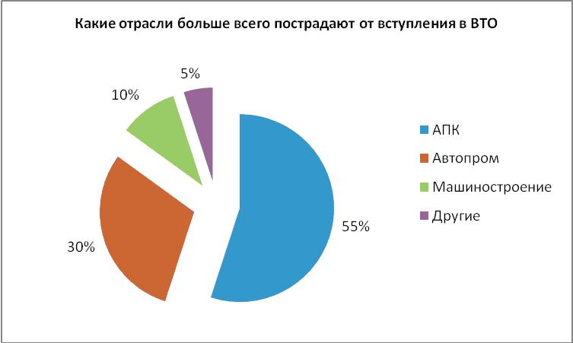

Slide 4
Сельское хозяйство
После вступления России в ВТО в АПК начала действовать принятая в этой организации классификация мер поддержки по «корзинам», что добавило проблем в отрасли.

Slide 5
Меры «зеленой корзины» (Green Box Policies)
Осуществляются посредством государственных программ, не предусматривают перераспределения средств от потребителей и не влекут за собой ценовой поддержки производителей. Эти меры направлены на совершенствование инфраструктуры, научные исследования, образование, информационно-консультационное обслуживание, ветеринарные и фитосанитарные мероприятия, распространение рыночной информации, содержание стратегических продовольственных запасов, реализацию программ регионального развития, страхование урожая, содействие структурной перестройке сельского хозяйства и т. д.

Slide 6
Меры «голубой корзины» (Blue Box Policies)
Связаны с прямыми выплатами в рамках программ сокращения производства. По соглашению, эти выплаты не должны подвергаться обязательной отмене, если они касаются фиксированных площадей и урожаев, а в животноводстве – если они осуществляются на фиксированном поголовье скота.

Slide 7
«Желтая корзина» (Amber Box Policies)
Содержит мероприятия, которые считаются стимулирующими производство и, следовательно, искажающими торговлю. К ним относят регулирование рыночных цен, прямые платежи и субсидии, льготы на транспортировку и списание долгов, приобретение ГСМ со скидками и т. п.
В соглашении нет точного определения, какие меры государственной поддержки следует отнести к «желтой корзине», и в нее попадают любые меры, не помещенные в другие «корзины».

Slide 8
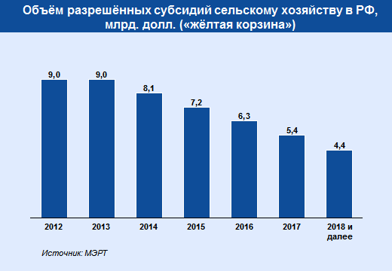

Slide 9
До сих пор нет ясности в вопросе о том, как правительство намерено использовать меры «зеленой» и «голубой корзин».Поскольку поддержка сельского хозяйства государством в таких формах практически пока не осуществлялась, либо была неэффективной. Потребуется время как на разработку программ, так и на подготовку соответствующих специалистов.
Основные дебаты в рамках переговоров по вступлению в ВТО проходили по мерам «желтой корзины». В итоге было принято решение о сокращении допустимого объема поддержки в 2 раза – с 9 млрд. долл. в 2012 г. до 4,4 млрд. долл. в 2018 и последующих годах. Следует отметить, что такое решение по субсидиям не решает проблему поддержки сельского хозяйства – большинство развитых стран финансируют свое сельское хозяйство в объемах, в несколько раз превышающих планируемый размер субсидий в России.

Slide 10
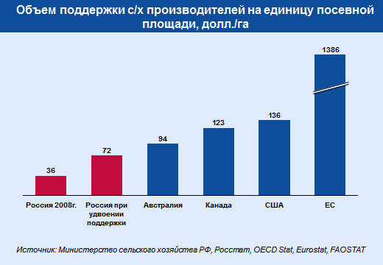

Slide 11
Сельхозмашиностроение
Сельхозмашиностроение играет важную роль в российской
экономике, обслуживая связанные с производством продуктов
питания отрасли общим объемом 14 трлн. руб. При этом
численность занятых в отрасли составляет около 60 тыс. человек, а выручка производителей на территории России за последние 5-7 лет в среднем – более 30 млрд. руб.

Slide 12
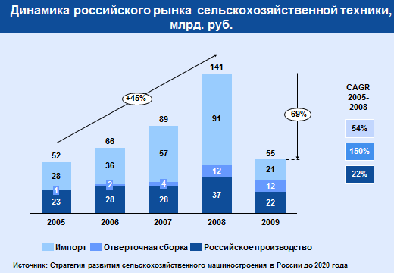

Slide 14
Проблемы АПК
Недостаточность финансовых ресурсов у компаний отрасли
Дефицит квалифицированных кадров
Бюрократизация отрасли
Неразвитость законодательной почвы
Недостаточность инновационных технологий

Slide 15
Варианты решений проблем, при условии продления ответных санкций:
Микрофинансирование
Улучшение логистики
Идеологический уровень
Изменение методов оценки
Экология

Slide 16
Спасибо за внимание!

